Slide 1
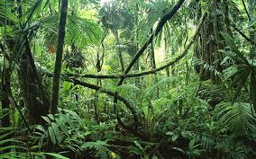
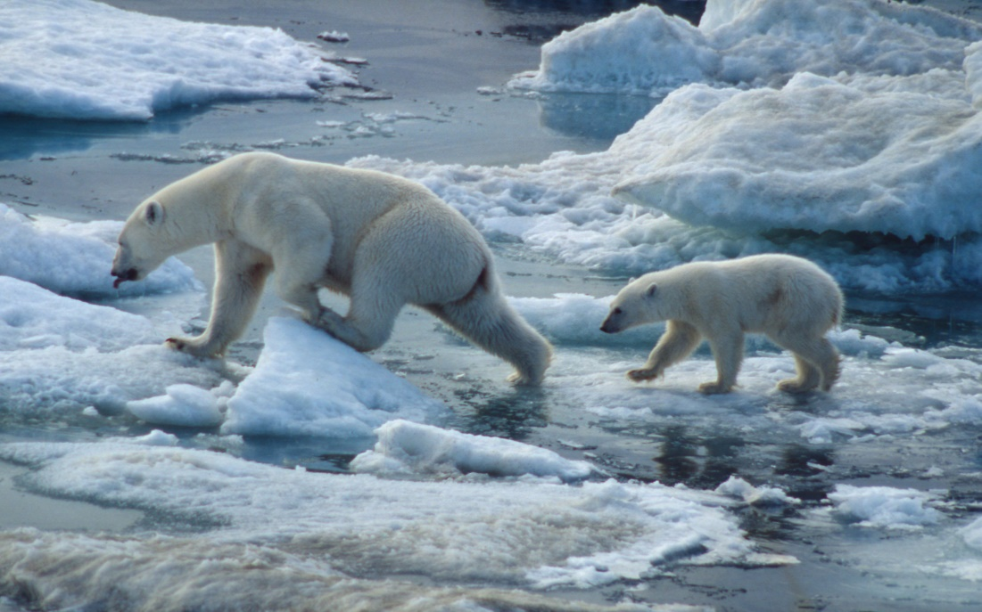
Hoofdstuk 2
Landschappen en klimaten

Slide 2
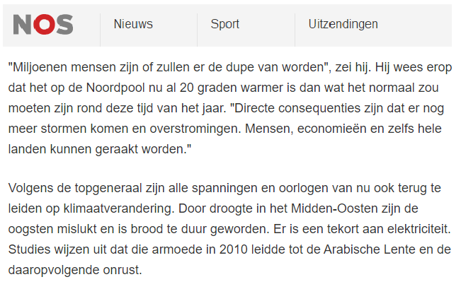
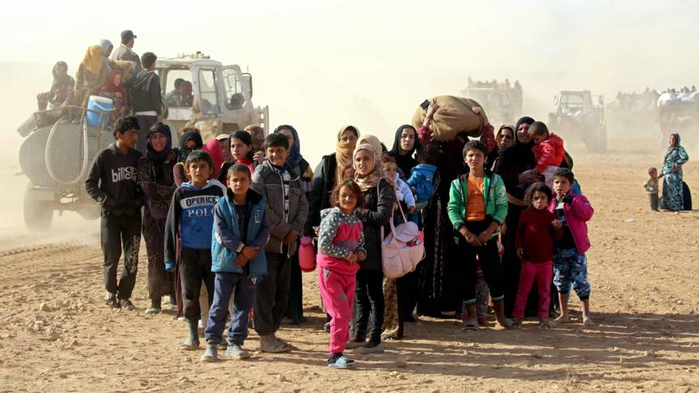
Blz. 24 – 31

Slide 3
Wat gaan we doen?
Blz. 24 – 31
Korte herhaling: klimaat, weer en landschap
Bijwerken: alle opdrachten gemaakt (t/m §2.3)
Afsluiten: we lopen allemaal weer op schema, tijd voor een SO ☺

Slide 4
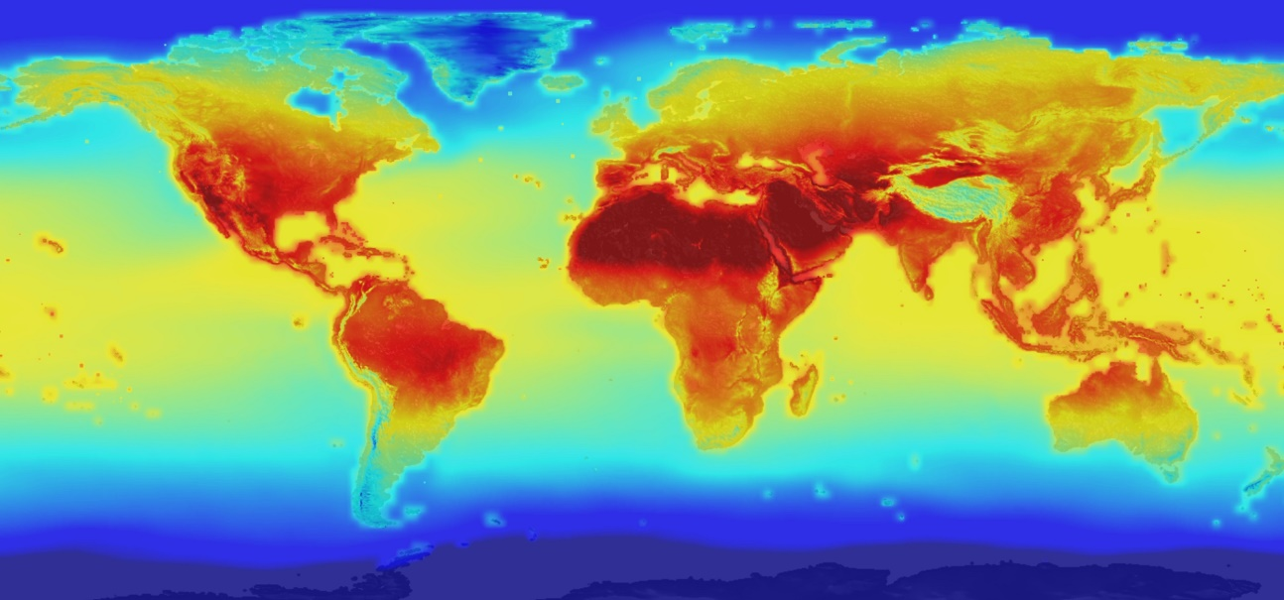
Herhaling vorige les
Blz. 24 – 31
Klimaat, weer en landschap: wat zijn de verschillen?
Waar vinden we welk klimaat?

Slide 5
Wat ga je doen?
Blz. 24 – 31
1) Alle opdrachten maken (t/m §2.3)
2) De begrippen goed bekijken (blz. 36/37)
3) Alles klaar en bekeken? Vinger omhoog!
Heb je een deel uitleg gemist of snap je het toch niet helemaal? Kom naar de instructietafel!

Slide 6
Waar is iedereen?
Blz. 24 – 31
Heb je alles af?
Wat heb je geleerd?
Wat vind je nog moeilijk?

Slide 7
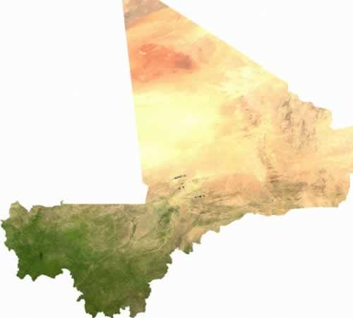
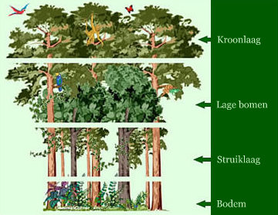
Donderdag 15 december: SO §2.1- 2.2
Paragraaf 2.1: Leven in het Amazonegebied
Paragraaf 2.2: Leven in een droog gebied (Mali)

